Slide 1
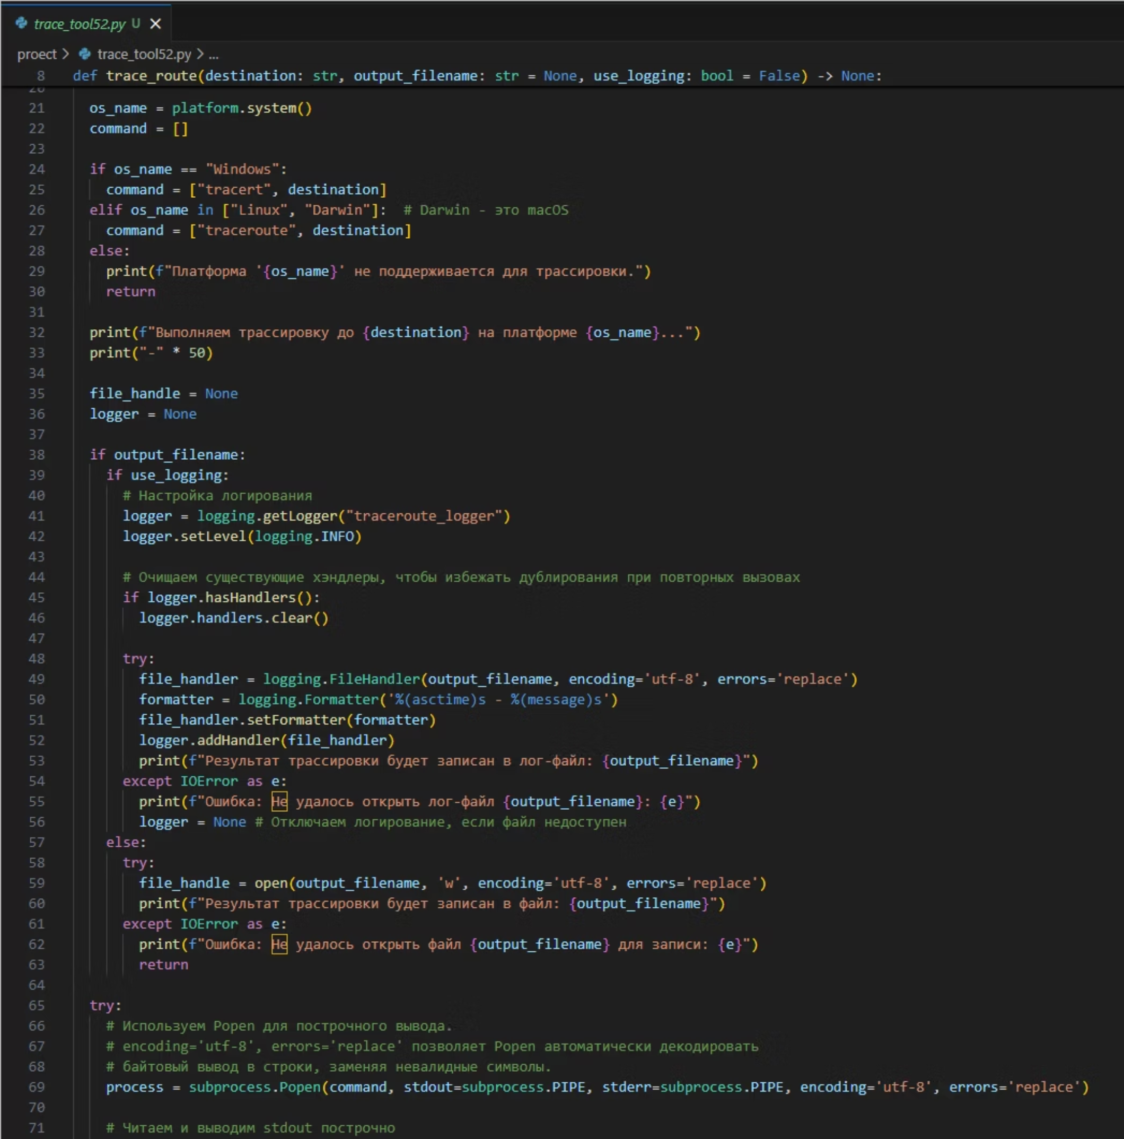

Утилита трассировки:
ИСАЕВ И.И 323СА/1
Traceroute (Tracert) — ключевой инструмент для диагностики, позволяющий увидеть каждый шаг, который совершает ваш пакет данных, путешествуя через Интернет.

Slide 2

ОСНОВЫ ДИАГНОСТИКИ
Что такое трассировка маршрута?
Визуализация Пути
1
Трассировка показывает полный маршрут пакета данных от вашего устройства до удалённого сервера, отображая каждый промежуточный маршрутизатор.
Понятие «Хопа»
2
Каждый промежуточный узел, через который проходит пакет данных, называется «хоп» (прыжок). Утилита измеряет время, затраченное на каждый хоп.
Выявление Проблем
3
Трассировка — незаменимый инструмент, помогающий выявлять сетевые проблемы, такие как задержки (latency), потери пакетов и обрывы на маршруте.

Slide 3

Цель :
Разработка проекта утилиты трассировки пакетов.

Slide 4
Задачи :
Показать утилиту
Обьяснить как она работает
Показать трассировку до любого узла

Slide 5
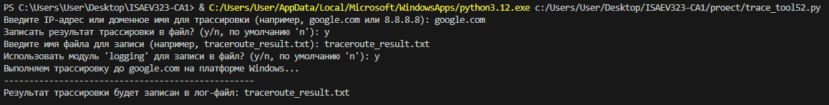

ПОШАГОВАЯ ИНСТРУКЦИЯ
Утилита умеет :
производить тассировку до того узла (не заблоченного в рф ) до которого вам надо
сохранять или не сохранять результат трассировки в файл TXT
Практическое применение:

Slide 6
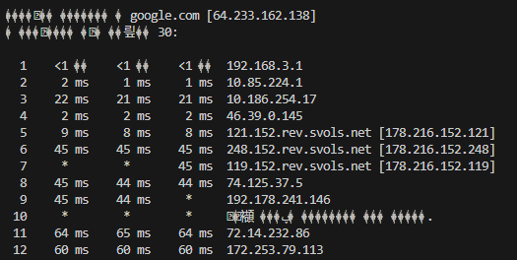

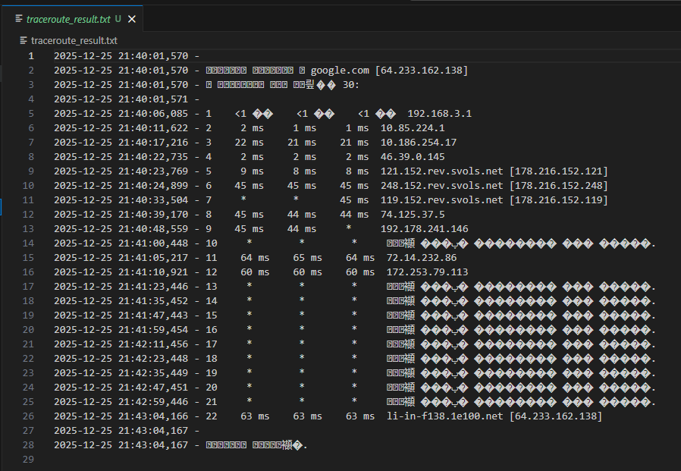


Slide 7

Конец

